Slide 1
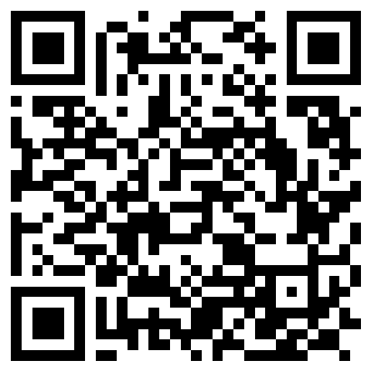
PORTUGUÊS, 2.º ANO, MÓDULO 4, UNIDADE 2: O ROMEIRO DIZ «NINGUÉM»
EPI
14
Quem sabe o quê?
Distinguir, em três momentos da peça, quem sabe, quem só suspeita ou receia e o que só o público já viu, e perceber o que é a ironia dramática.
pedrohfernandes-klk.github.io/pt/m4/
licao-m4-f26/
lê, faz, leva
Módulo 4, aula 14: Quem sabe o quê?
1

Slide 2
HOJE, 90 MINUTOS
EPI
Quem sabe o quê?
HOJE
Distinguir, em três momentos da peça, quem sabe, quem só suspeita ou receia e o que só o público já viu, e perceber o que é a ironia dramática.
TEMPO
90 minutos: 12 cartões, uma tabela no caderno, uma decisão em turma e uma resposta escrita.
NO FIM
Em papel, cinco a sete linhas: num dos momentos A, B ou C, quem sabe o quê, e o que já viu o público que uma personagem não sabe? Com uma didascália citada entre aspas e uma palavra da aula (ironia dramática, suspeita ou receio).
Módulo 4, aula 14: Quem sabe o quê?
2

Slide 3
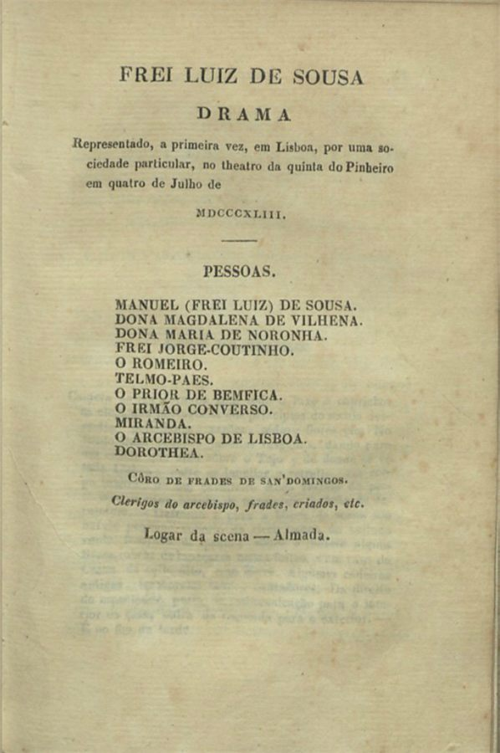
ABRE
EPI
Quem sabe o quê?
Na lista das pessoas da peça, em 1844, não há nenhum D. João de Portugal: há «O Romeiro». Em cada cena, uns sabem, outros calam, outros não fazem ideia, e tu, no público, às vezes já viste mais.
Em cada momento, quem sabe o quê, e o que só tu, no público, já viste?
Frei Luiz de Sousa, primeira edição, 1844: a lista das pessoas. Domínio público.
Módulo 4, aula 14: Quem sabe o quê?
3

Slide 4
ANTES DE LER
EPI
Os governadores querem instalar-se nesta casa, e Manuel mandou sair a família. Procura o que a didascália te mostra antes de Madalena entrar.
Módulo 4, aula 14: Quem sabe o quê?
4

Slide 5
O TEXTO: A. AS TOCHAS
EPI
[1] (Arrebata duas tochas das mãos dos criados, corre à porta da esquerda, atira com uma para dentro: e vê-se atear logo uma labareda imensa. Vai ao fundo, atira a outra tocha; e sucede o mesmo. Ouve-se alarido de fora.)
[2] MADALENA: Que fazes?… que fizeste? Que é isto, oh meu Deus!
[3] MANUEL, tranquilamente: Ilumino a minha casa para receber os muito poderosos e excelentes senhores governadores destes reinos. Suas excelências podem vir quando quiserem.
Almeida Garrett, Frei Luís de Sousa (1844), ato I, cenas XI e XII, ortografia atualizada.
Módulo 4, aula 14: Quem sabe o quê?
5

Slide 6
RESPONDE NO TELEMÓVEL
EPI
«MADALENA: Que fazes?… que fizeste? Que é isto, oh meu Deus!»
Madalena sabia do plano de Manuel antes de ver o fogo.
A
Verdadeiro
B
Falso
Módulo 4, aula 14: Quem sabe o quê?
6

Slide 7
RESPOSTA
EPI
Falso.
Falso: «Que fazes?… que fizeste?» mostra que não sabia. O público viu as tochas antes dela.
Módulo 4, aula 14: Quem sabe o quê?
7

Slide 8
CONCEITO: QUEM VIU O FOGO PRIMEIRO?, 1 DE 7
EPI
O CASO
(Arrebata duas tochas […], atira com uma para dentro: e vê-se atear logo uma labareda imensa. […])MADALENA: Que fazes?… que fizeste? Que é isto, oh meu Deus!Garrett, Frei Luís de Sousa, ato I, cenas XI e XII
Módulo 4, aula 14: Quem sabe o quê?
8

Slide 9
CONCEITO: QUEM VIU O FOGO PRIMEIRO?, 2 DE 7
EPI
DECIDE
A pergunta de Madalena perde ou ganha força por já sabermos a resposta?
A. Perde força
B. Ganha força
Módulo 4, aula 14: Quem sabe o quê?
9

Slide 10
CONCEITO: QUEM VIU O FOGO PRIMEIRO?, 3 DE 7
EPI
OLHA
A didascália mostra o fogo antes de Madalena entrar: as tochas, «uma labareda imensa». Quem vê a peça assiste a tudo.
Módulo 4, aula 14: Quem sabe o quê?
10

Slide 11
CONCEITO: QUEM VIU O FOGO PRIMEIRO?, 4 DE 7
EPI
O TRAÇO
Madalena chega e pergunta o que nós já vimos. Sabemos a resposta e ela não: cada palavra dela pesa mais.
Módulo 4, aula 14: Quem sabe o quê?
11

Slide 12
CONCEITO: QUEM VIU O FOGO PRIMEIRO?, 5 DE 7
EPI
O NOME
IRONIA DRAMÁTICA
O público sabe o que uma personagem ainda não sabe, e a cena pesa mais por isso.
Módulo 4, aula 14: Quem sabe o quê?
12

Slide 13
CONCEITO: QUEM VIU O FOGO PRIMEIRO?, 6 DE 7
EPI
O QUE NÃO É
Não é ironia verbal. Aí quem fala sabe e diz o contrário: «Belo dia!», à chuva.Não é surpresa. Na surpresa, o público descobre ao mesmo tempo que a personagem.
Módulo 4, aula 14: Quem sabe o quê?
13

Slide 14
CONCEITO: QUEM VIU O FOGO PRIMEIRO?, 7 DE 7
EPI
PARA LEVAR
Pergunta: o que já vi eu que ela ainda não viu?
Módulo 4, aula 14: Quem sabe o quê?
14

Slide 15
RESPONDE NO TELEMÓVEL
EPI
Numa série inventada, em qual destas cenas há ironia dramática?
A
A heroína esconde a carta, e tu não sabes onde
B
Viste o irmão esconder a carta, e a mãe procura-a
C
No último episódio, descobres com a heroína quem escondeu a carta
Módulo 4, aula 14: Quem sabe o quê?
15

Slide 16
RESPOSTA
EPI
Viste o irmão esconder a carta, e a mãe procura-a
Tu viste esconder a carta; a mãe não. Cada passo dela pela casa pesa mais porque sabes a resposta, como a pergunta de Madalena com o fogo já à vista.
Módulo 4, aula 14: Quem sabe o quê?
16

Slide 17
CONCEITO: MARIA SABE DE QUEM É O RETRATO?, 1 DE 7
EPI
O CASO
MARIA: […] ([…] apontando para o de D. João) de quem é este retrato aqui, Telmo?TELMO, olha, e vira a cara de repente: Esse é… há de ser… […]MARIA, ameaçando-o com o dedo: Tu não dizes a verdade, Telmo.B. O retrato: Garrett, Frei Luís de Sousa, ato II, cena I
Módulo 4, aula 14: Quem sabe o quê?
17

Slide 18
CONCEITO: MARIA SABE DE QUEM É O RETRATO?, 2 DE 7
EPI
DECIDE
Ao acusar, Maria sabe de quem é o retrato?
A. Sabe
B. Desconfia
Módulo 4, aula 14: Quem sabe o quê?
18

Slide 19
CONCEITO: MARIA SABE DE QUEM É O RETRATO?, 3 DE 7
EPI
OLHA
Maria só tem sinais: Telmo «vira a cara de repente» e hesita. O nome está na didascália, para quem lê.
Módulo 4, aula 14: Quem sabe o quê?
19

Slide 20
CONCEITO: MARIA SABE DE QUEM É O RETRATO?, 4 DE 7
EPI
O TRAÇO
Com esses sinais, acusa: «Tu não dizes a verdade». Tem uma hipótese firme, mas ainda nenhuma prova.
Módulo 4, aula 14: Quem sabe o quê?
20

Slide 21
CONCEITO: MARIA SABE DE QUEM É O RETRATO?, 5 DE 7
EPI
O NOME
SUSPEITA
Uma hipótese sobre o que se passa, apoiada em sinais, mas ainda sem prova.
Módulo 4, aula 14: Quem sabe o quê?
21

Slide 22
CONCEITO: MARIA SABE DE QUEM É O RETRATO?, 6 DE 7
EPI
O QUE NÃO É
Não é certeza. A certeza tem prova: na cena II, Manuel diz «Aquele era D. João de Portugal».Não é receio. Receio é só medo, sem hipótese; Maria tem uma.
Módulo 4, aula 14: Quem sabe o quê?
22

Slide 23
CONCEITO: MARIA SABE DE QUEM É O RETRATO?, 7 DE 7
EPI
PARA LEVAR
Pergunta: tem prova, tem sinais, ou só tem medo?
Módulo 4, aula 14: Quem sabe o quê?
23

Slide 24
RESPONDE NO TELEMÓVEL
EPI
Caso imaginário: desapareceu o telemóvel do Tiago. Certeza, suspeita ou receio?
O Tiago diz que foi o Rui: corou quando lhe perguntaram
A Ana viu o Rui tirá-lo da mochila do Tiago
A Rita aponta o Rui, que saiu da sala sozinho
A Inês deixa o dela em casa, não vá desaparecer também
receio
certeza
suspeita
Módulo 4, aula 14: Quem sabe o quê?
24

Slide 25
RESPOSTA
EPI
A Ana viu o Rui tirá-lo da mochila do Tiago → certeza
O Tiago diz que foi o Rui: corou quando lhe perguntaram → suspeita
A Inês deixa o dela em casa, não vá desaparecer também → receio
A Rita aponta o Rui, que saiu da sala sozinho → suspeita
A Ana viu: tem prova, é certeza. O Tiago e a Rita têm sinais (corou, saiu sozinho) e nenhuma prova: suspeitam, como Maria, mesmo quando afirmam. A Inês não aponta ninguém: só teme o que pode vir, é receio.
Módulo 4, aula 14: Quem sabe o quê?
25

Slide 26
ANTES DE LER
EPI
Na pintura, diante de duas pessoas, o velho aponta para os retratos; no corte […], o Romeiro diz «É aquele», e Madalena foge. Procura quem resta na sala quando se ouve «Ninguém».
Módulo 4, aula 14: Quem sabe o quê?
26

Slide 27
O TEXTO: C. O ROMEIRO
EPI
[1] MADALENA: Português?… cativo da batalha de?…
[2] ROMEIRO: De Alcácer-Quibir.
[3] MADALENA, espavorida: Meu Deus, meu Deus! Que se não abre a terra debaixo dos meus pés?…
[4] […] JORGE: Romeiro, romeiro! quem és tu?
[5] ROMEIRO, apontando com o bordão para o retrato de D. João de Portugal: Ninguém.
Almeida Garrett, Frei Luís de Sousa (1844), ato II, cenas XIV e XV, ortografia atualizada; cortes marcados com […].
Módulo 4, aula 14: Quem sabe o quê?
27

Slide 28
RESPONDE NO TELEMÓVEL
EPI
«JORGE: Romeiro, romeiro! quem és tu?»
No ato III, Jorge conta que Madalena supõe D. João «na Palestina talvez». O que sabes tu, e ela não?
A
Que o Romeiro é o próprio D. João
B
Que o Romeiro inventou o recado
C
Que D. João morreu em Alcácer-Quibir
Módulo 4, aula 14: Quem sabe o quê?
28

Slide 29
RESPOSTA
EPI
Que o Romeiro é o próprio D. João
Jorge diz que Madalena «sabe que D. João está vivo, mas não sabe aonde». O público ouviu «Ninguém» e viu o bordão apontado ao retrato: sabe que o Romeiro é D. João.
Módulo 4, aula 14: Quem sabe o quê?
29

Slide 30
DECIDE: DECIDE EM SILÊNCIO
EPI
Se fosses Garrett, dizias logo ao público quem é o Romeiro?
Na lista das pessoas, Garrett escreve «O Romeiro», e não D. João de Portugal. Só no fim do ato II o Romeiro aponta para o retrato de D. João, «É aquele», e responde a Jorge: «Ninguém».
Módulo 4, aula 14: Quem sabe o quê?
30

Slide 31
DECIDE: OS LADOS
EPI
E tu, no lugar de Garrett?
A razão de quem esconde
A razão da ironia dramática
A objeção: o público adivinha
Sem o nome, o público descobre com Jorge, que pergunta «Romeiro, romeiro! quem és tu?». A resposta, «Ninguém», apanha os dois ao mesmo tempo: é a surpresa, e ninguém na plateia sabe mais do que Jorge.Jorge e o Romeiro, ato II, cena XV.
Se o público soubesse, o recado a Madalena pesaria mais: «um homem que muito bem lhe quis… aqui está vivo… por seu mal…». Ela ouviria um recado; nós veríamos o próprio homem a falar de si.O Romeiro a Madalena, ato II, cena XIV.
Uma objeção possível: a lista esconde pouco. Antes do recado, o Romeiro diz que os parentes «contaram com a minha morte» e «hão de jurar que me não conhecem». Quem ouve com atenção já desconfia antes de «Ninguém».
Módulo 4, aula 14: Quem sabe o quê?
31

Slide 32
PARA DISCUTIR, 1 DE 4
EPI
Se fosses Garrett, dizias logo ao público quem é o Romeiro, ou escondias até «Ninguém»?
Módulo 4, aula 14: Quem sabe o quê?
32

Slide 33
PARA DISCUTIR, 2 DE 4
EPI
Maria acusa Telmo só com sinais. Fez bem em acusar, ou devia esperar por uma prova?
Módulo 4, aula 14: Quem sabe o quê?
33

Slide 34
PARA DISCUTIR, 3 DE 4
EPI
Em qual dos momentos o público sabe mais do que as personagens, e em qual já sabe o mesmo que elas?
Módulo 4, aula 14: Quem sabe o quê?
34

Slide 35
PARA DISCUTIR, 4 DE 4
EPI
Ao ouvir «De Alcácer-Quibir», Madalena fica «espavorida». Nesse instante, só receia, ou já suspeita?
Módulo 4, aula 14: Quem sabe o quê?
35

Slide 36
EM PAPEL, O QUE SE ENTREGA
EPI
Escolhe um momento: A (as tochas), B (o retrato) ou C (o Romeiro). Quem sabe o quê, e o que já viu o público que uma personagem não sabe? Responde em cinco a sete linhas, com uma didascália citada entre aspas e uma palavra da aula: ironia dramática, suspeita ou receio.
O QUE CONTA
1
Situa o momento (o ato, ou o que se passa) e nomeia as personagens que contam.
2
Distingue quem sabe de quem só suspeita, receia ou não sabe, com uma palavra do texto que o mostre.
3
Diz o que o público vê (ou quem lê a peça lê) e a personagem não tem: a ironia dramática.
4
Cita corretamente, entre aspas, uma didascália e diz que é uma didascália.
Módulo 4, aula 14: Quem sabe o quê?
36

Slide 37
PARA LEVAR
EPI
Em cada cena, pergunta: quem sabe, quem só suspeita, e o que já viste tu que eles não viram?
Módulo 4, aula 14: Quem sabe o quê?
37

Slide 38
ATÉ À PRÓXIMA AULA
EPI
Para ir mais longe
Para ir mais longe (opcional, em casa): 4 cartões de pergunta e 2 de leitura. A ironia de Manuel (porque é irónica a fala das tochas), o «eu sabia» de Maria na cena II (suspeita ou certeza), o retrato inteiro (ato II, cena I, com uma pintura de D. Sebastião, de Cristóvão de Morais) e quem já sabe a resposta à pergunta de Maria, e o pedido de Maria no ato III, da verdade toda à mentira. A lição não tem vídeo nem cartão extra.
Módulo 4, aula 14: Quem sabe o quê?
38

